Slide 1

Anti-Furto Company
Loja

Slide 2
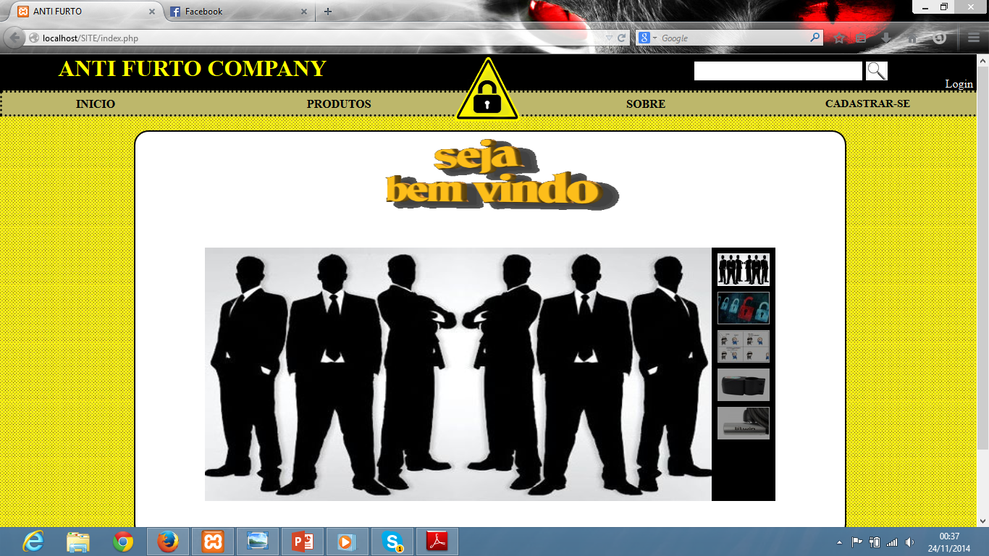
Página Inicial

Slide 3
Visitante
Acesso a :
Inicio
Produtos
Sobre
Cadastror-se
Logar

Slide 4
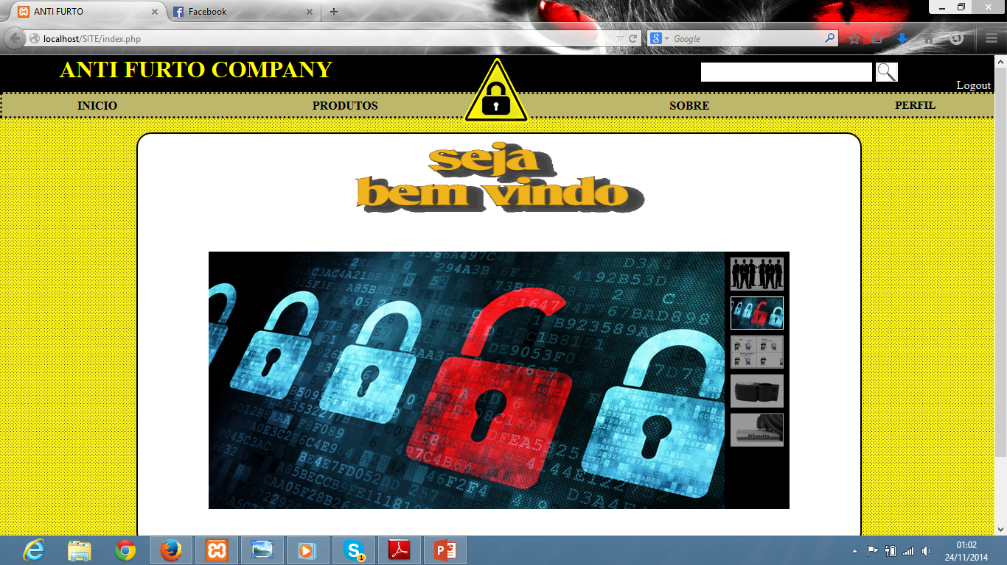
Usuário Comum
Acesso a:
Página Inicial
Produtos
Sobre
Comprar produtos
Atualizar os dados pessoais

Slide 5
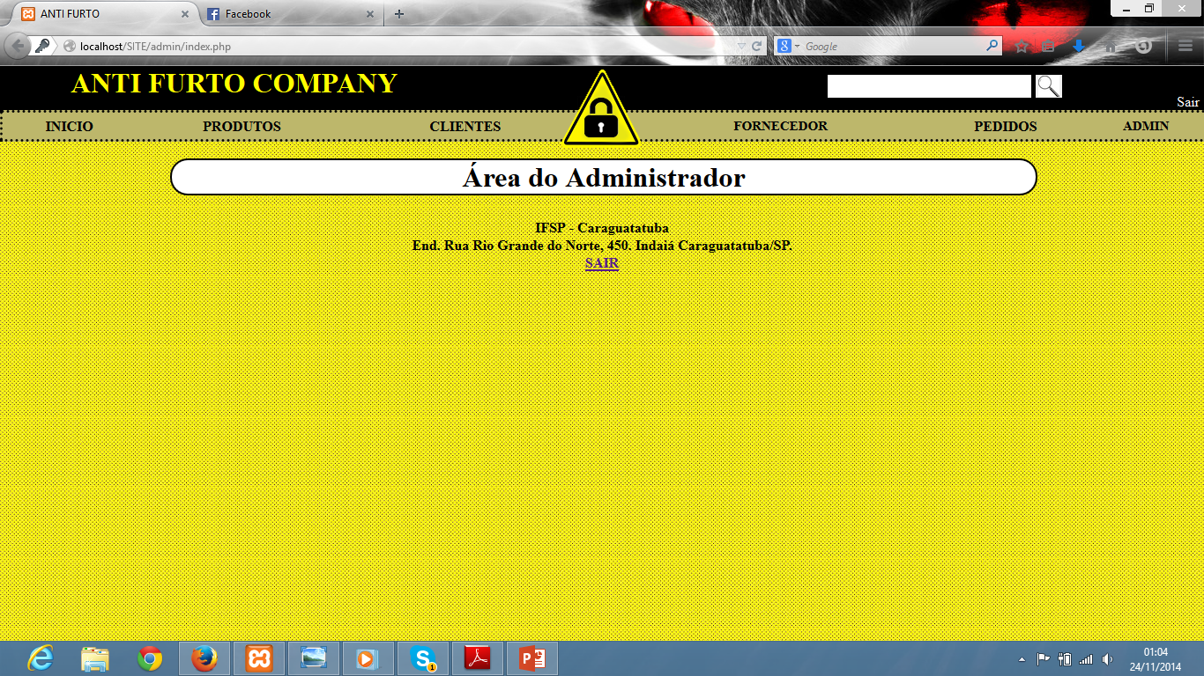
Administrador
Acesso a:
Todas as páginas que o usuário comum pode acessar, menos comprar.
Produtos
Cadastrar produtos
Clientes
Alterar e excluir clientes
Fornecedores
Adicionar e alterar fornecedores
Administradores
Alterar e excluir administradores
Pedidos

Slide 6
Área do Cliente e Visitante

Slide 7
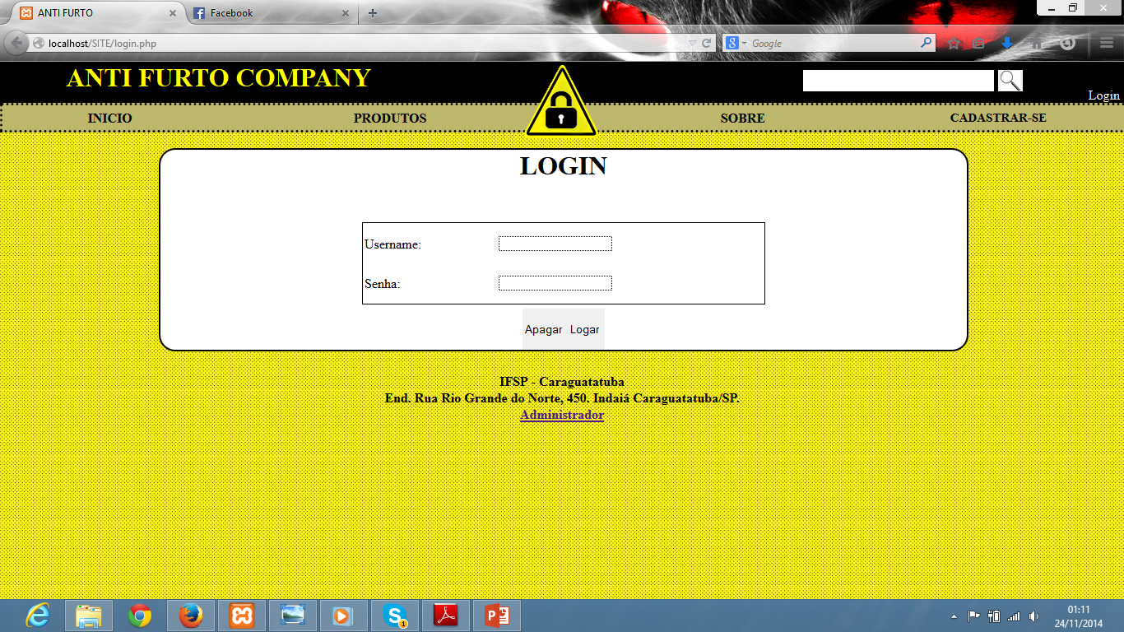
Login

Slide 8
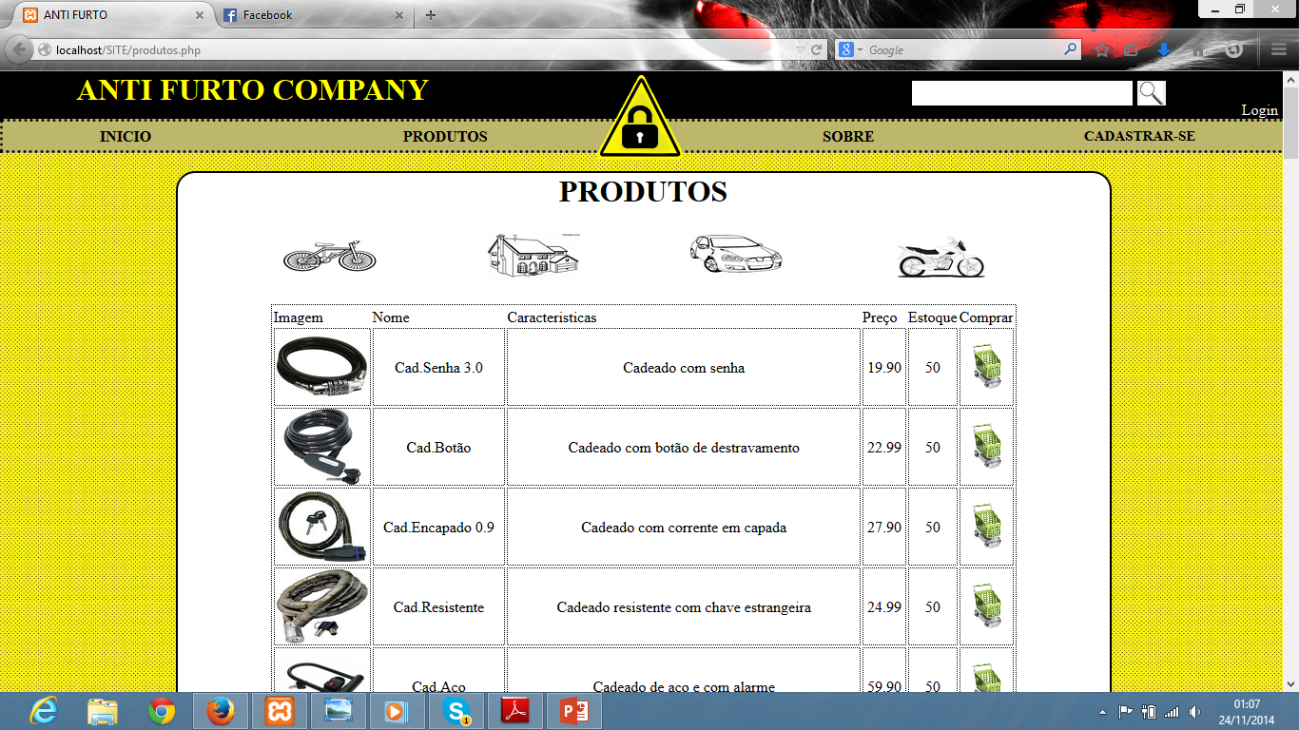
Produtos

Slide 9
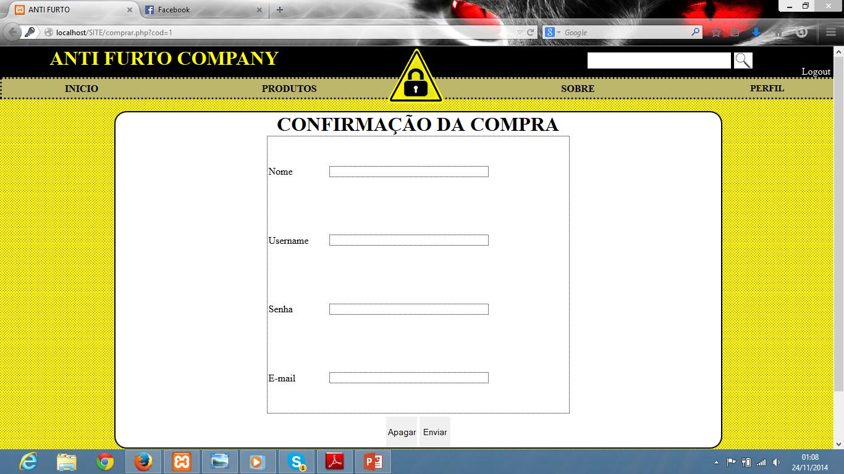
Confirmação da compra

Slide 10
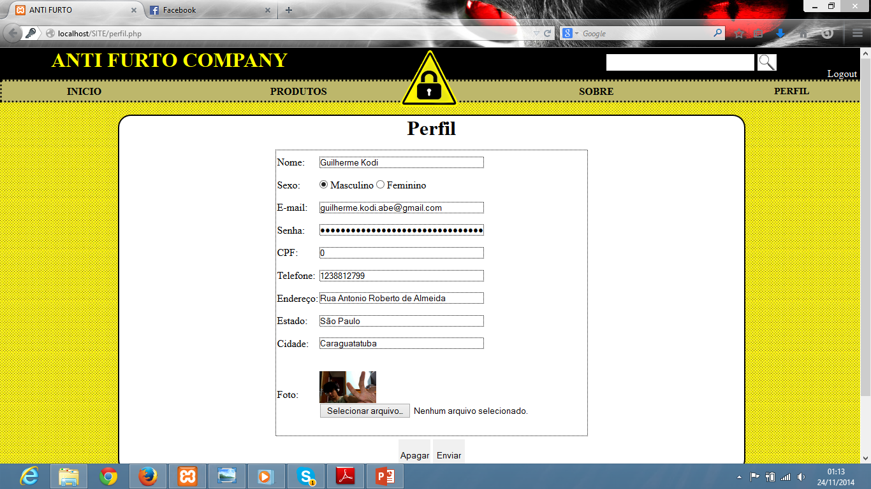
Atualizando o Perfil

Slide 11
Área do Administrador

Slide 12
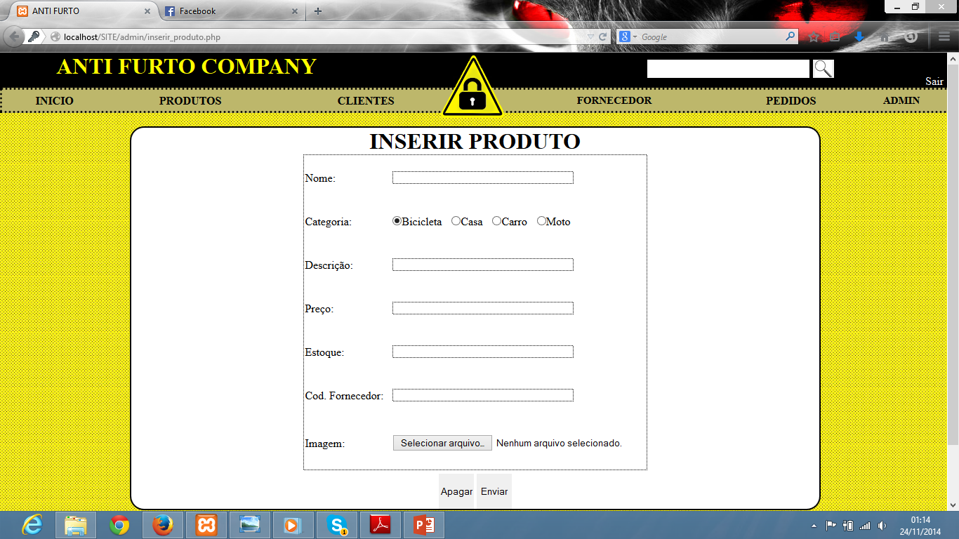
Inserindo Produto

Slide 13
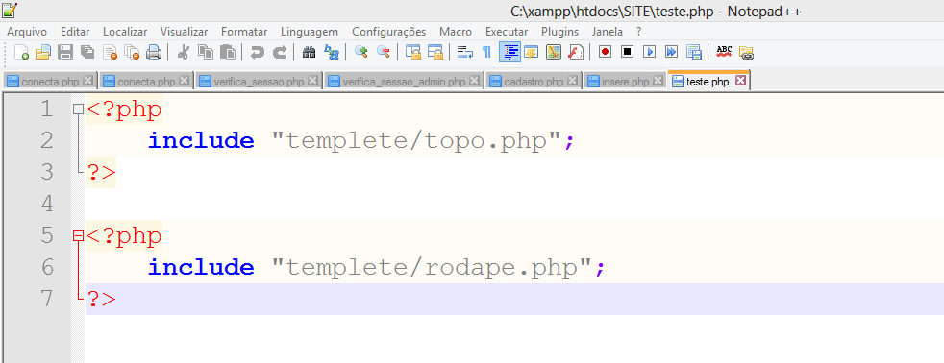
Include

Slide 14
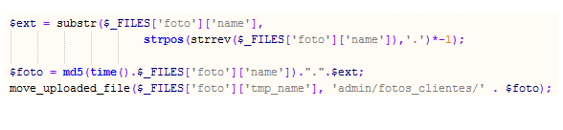
Organização arquivos
As imagens utilizadas são somado no nome a hora atual e são Criptografadas, armazenadas em uma pasta separada e armazenado o nome no banco de dados.

Slide 15
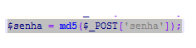
Senhas
As senhas dos usuários e dos administradores também são criptografadas antes de serem armazenadas no bando de dados.

Slide 16
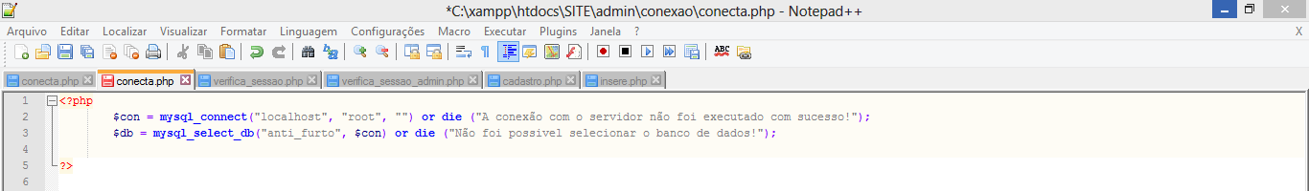
Conexão com o banco de dados

Slide 17
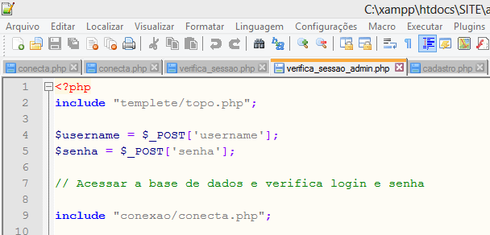
Funcionamento das conexões

Slide 18
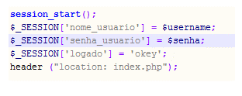
Iniciando uma sessão com session

Slide 19
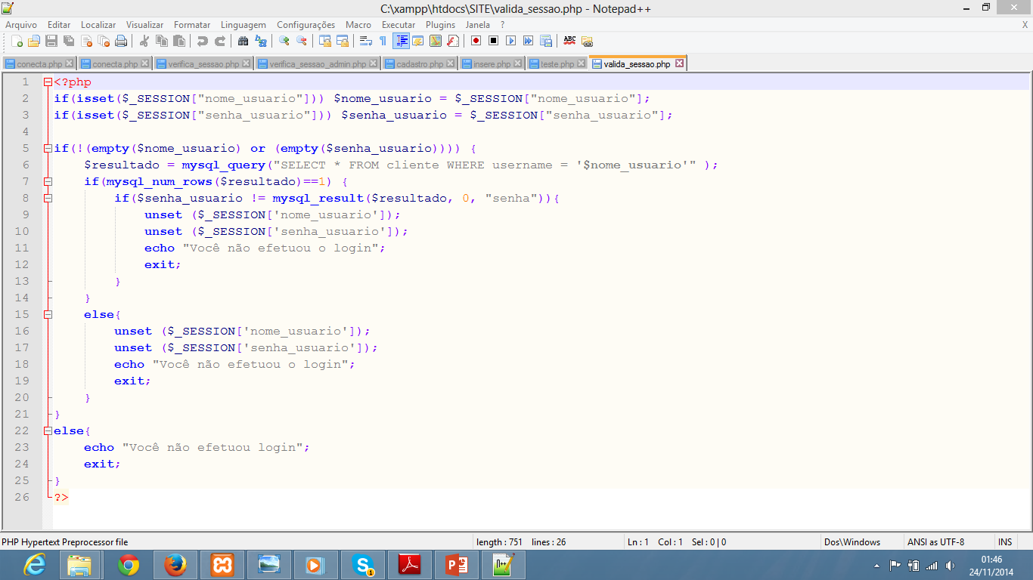
Verificação do usuário

Slide 20
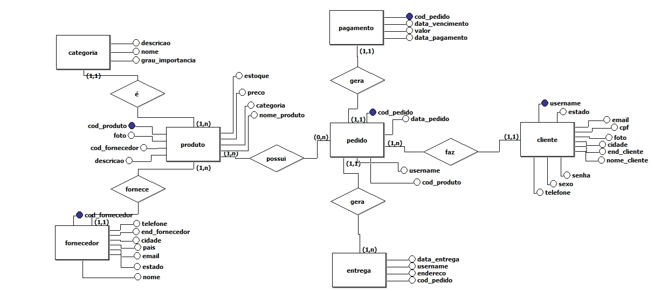
MER

Slide 21
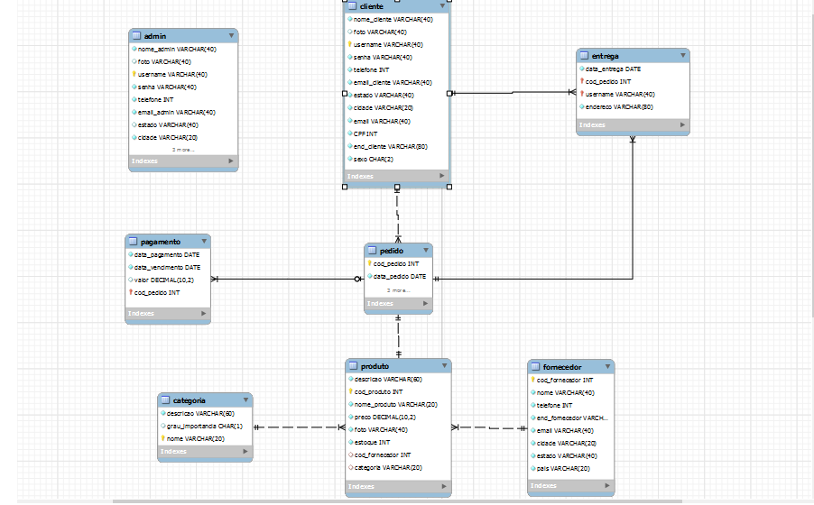
MRel

Slide 22
Banco de Dados
CREATE DATABASE anti_furto;
USE anti_furto;

Slide 23
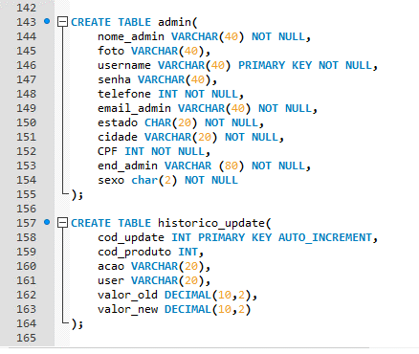
Outras tabelas

Slide 24
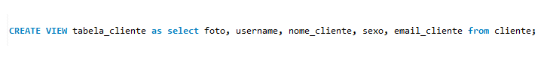
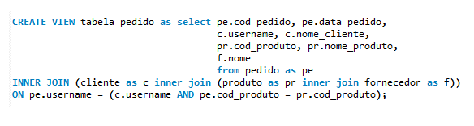
VIEWs

Slide 25
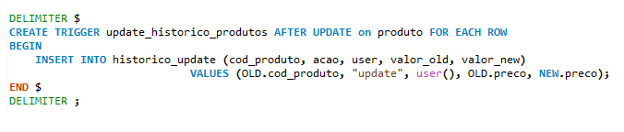
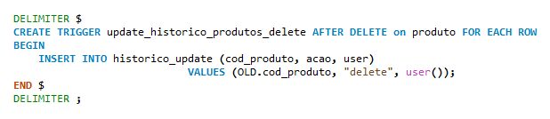
TRIGGERs

Slide 26
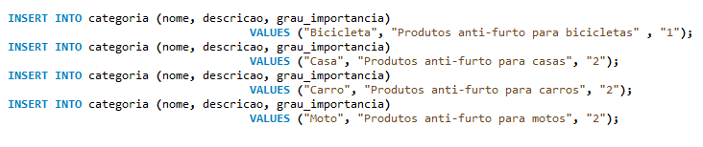
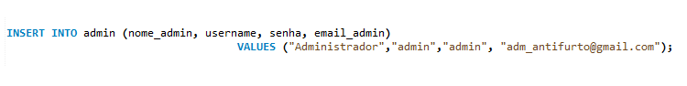
Dados padrão nas tabelas

Slide 27
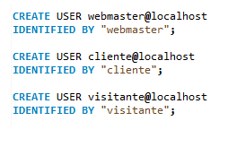
Criação de Users

Slide 28
Privilégios
Para cada user, existiria determinado nível de permissão, onde o user webmaster, teria acesso total de todo o bando de dados.
O user cliente teria permissão para visualizar as tabelas: cliente, produto, histórico_update, entrega, fornecedor, pagamento, categoria e pedido. Permissão para atualizar as tabelas: cliente, produto, histórico_update, entrega, pagamento e pedido. Permissão para inserir dados nas tabelas: cliente, produto, histórico_update, entrega, pedido e pagamento.
Já o user visitante teria acesso apenas as tabelas: produto, fornecedor, categoria, admin, cliente e apenas inserir dados na tabela cliente, para seu cadastro.

Slide 29
Desenvolvedores
Guilherme Kodi Abe 1400771
Luiz Augusto Oliveira de Mattos 1400614

Slide 30
Obrigado por investirem no projeto
Anti Furto Company

